Slide 1
Виды археологических памятников.
Археологический памятник — объект материальной культуры, несущий в себе определённый объём информации о прошлом. Синонимом этого понятия может считаться термин «артефакт»

Slide 2
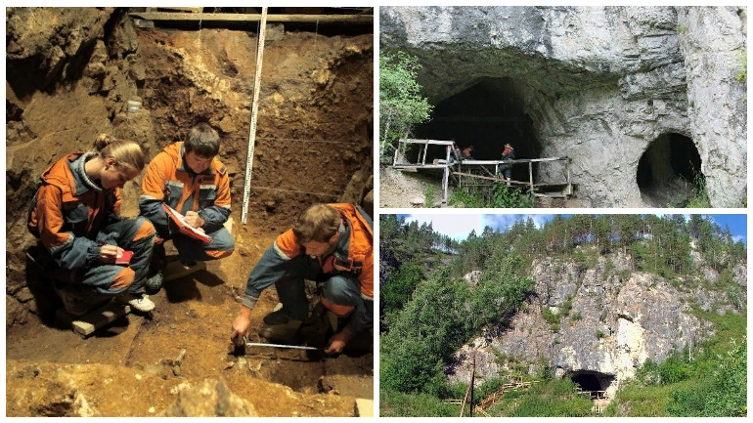
1. Поселения
Денисова пещера
(Алтай)
пещерные стоянки

Slide 3
Поселение Костёнки

Slide 4
Костёнки (Воронежская область)

Slide 5
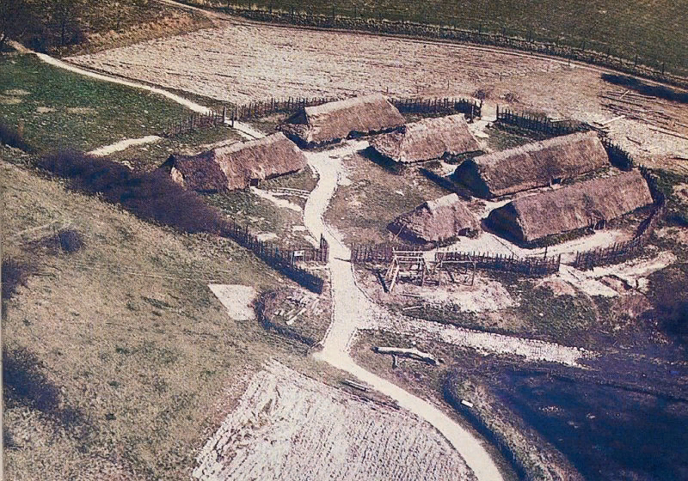
Поселения
селища

Slide 6
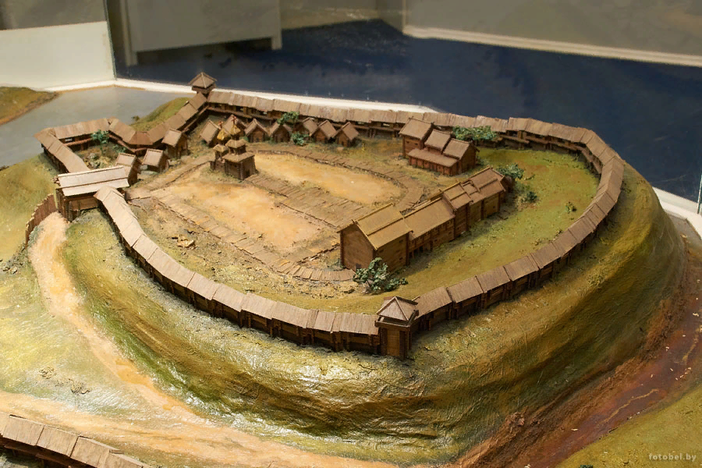
Поселения
городища

Slide 7
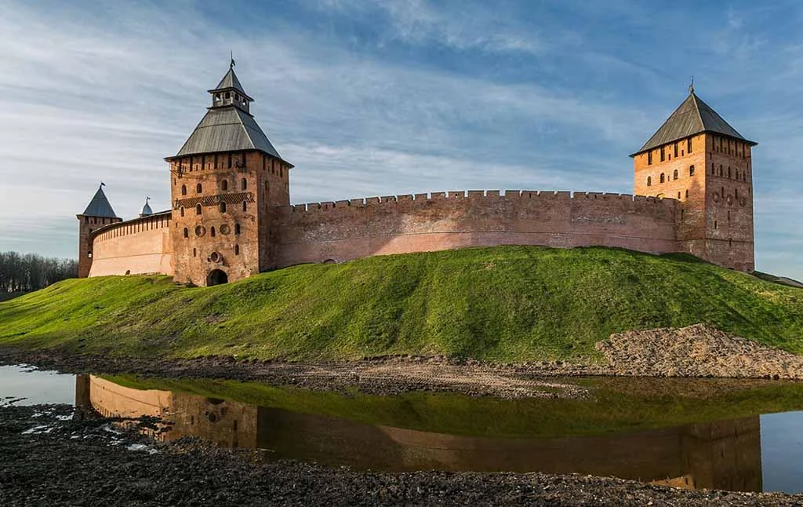
Города
Детинцы

Slide 8
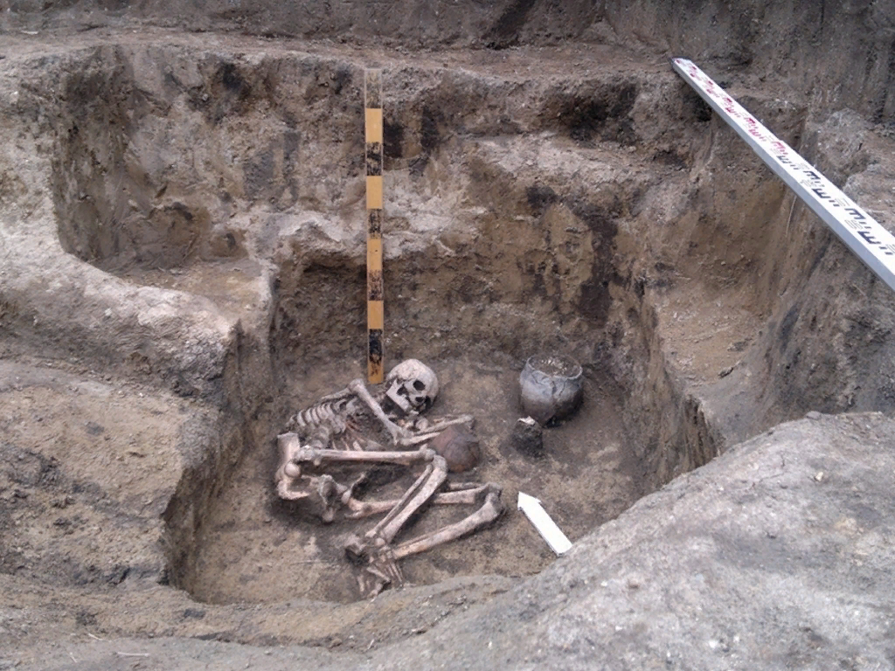
Грунтовые
могильники

Slide 9
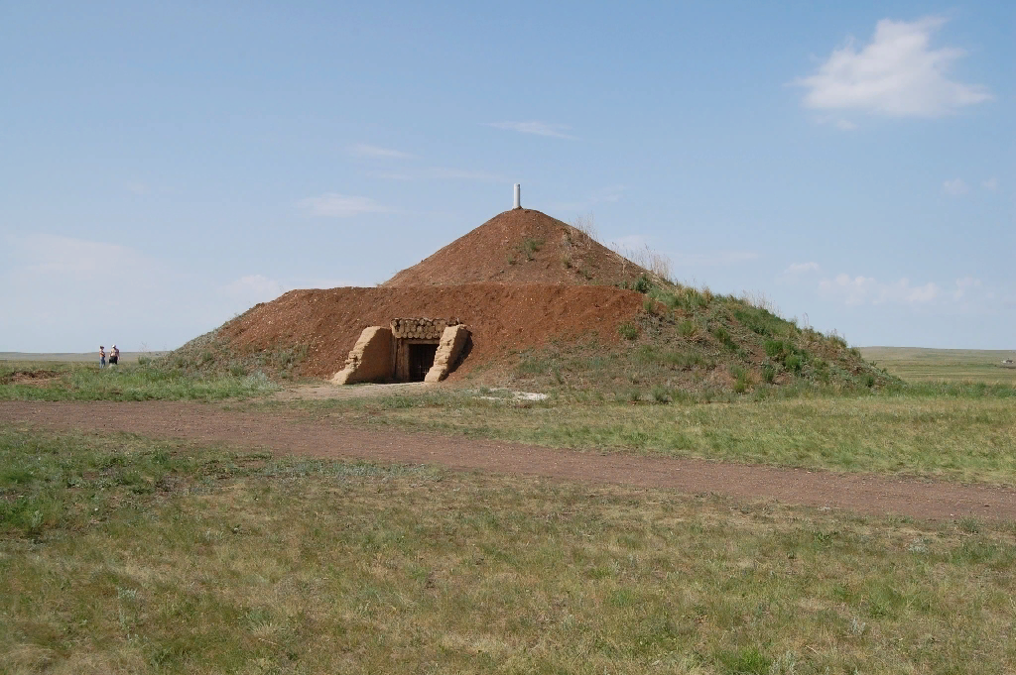
Курганы

Slide 10
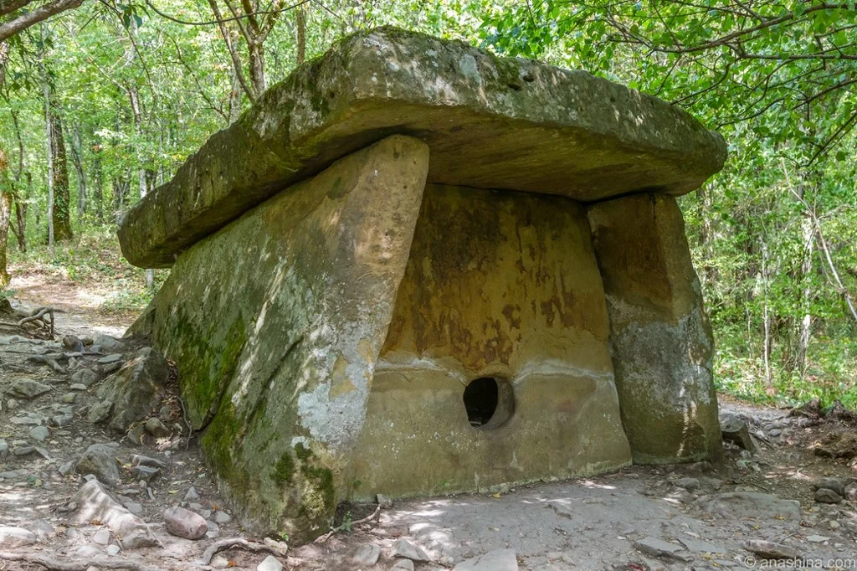
Дольмены

Slide 11
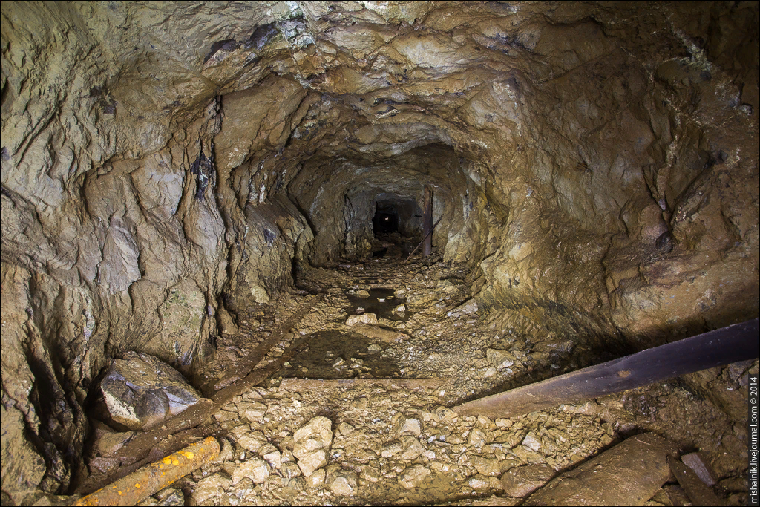
Места производственной деятельности
места добычи полезных ископаемых (каменоломни, копи, шахты, рудники, мастерские по обработке камня, металлургические комплексы)

Slide 12
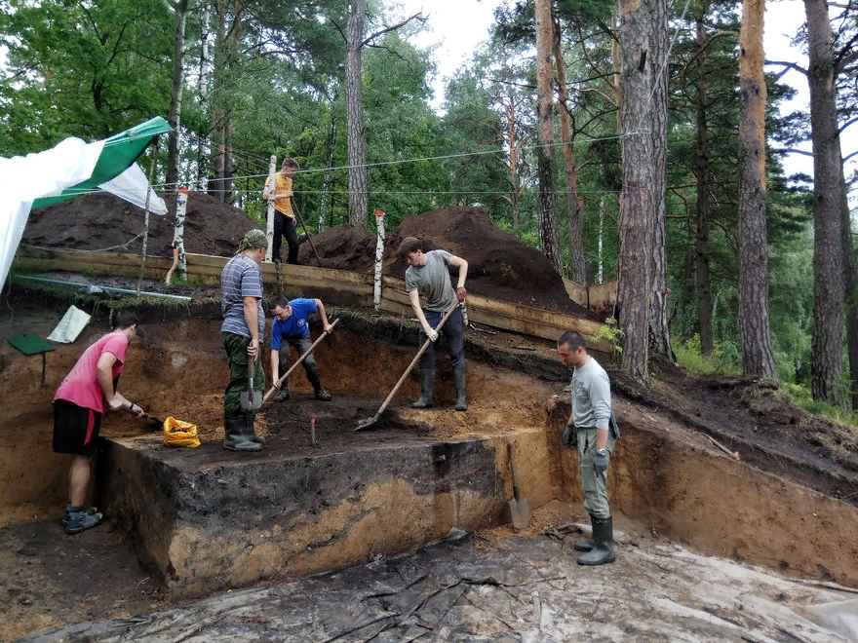
Места производственной деятельности
места, связанные с присваивающей деятельностью (загоны, огороды, ловчие ямы, запоры – «загоны» для рыбы, ловушки, места разделки туши животных);
места, связанные с производящей деятельностью (поля, сады, огороды, загоны, каналы, водохранилища, дамбы, плотины, водопроводы).

Slide 13
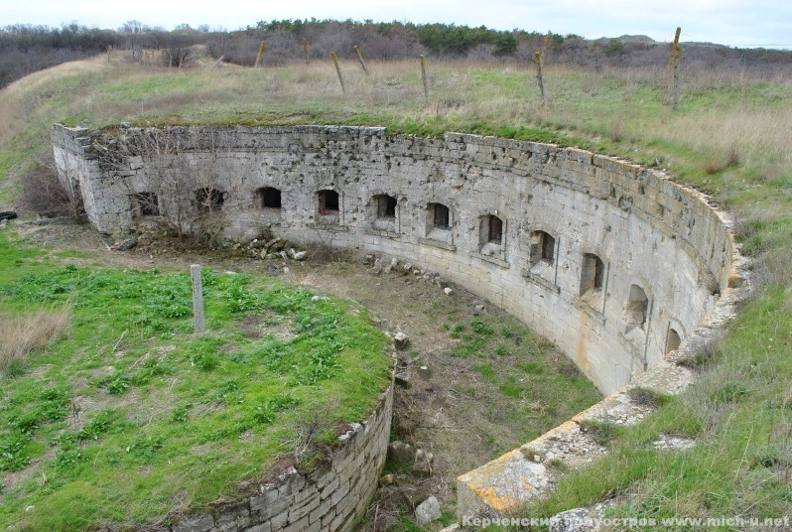
Места военных действий
1) укрепления – форты, бастионы; 2) валы, рвы, окопы; 3) поля сражений.
Крепость "Керчь", форт Тотлебен

Slide 14
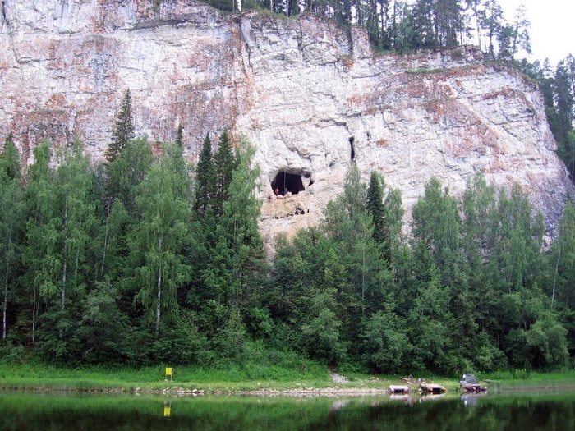
Культовые памятники
1) медвежьи пещеры; 2) жертвенные места; 3) святилища, капища; 4) лабиринты; 5) обсерватории; 6) храмовые комплексы.
Камень Дыроватый

Slide 15
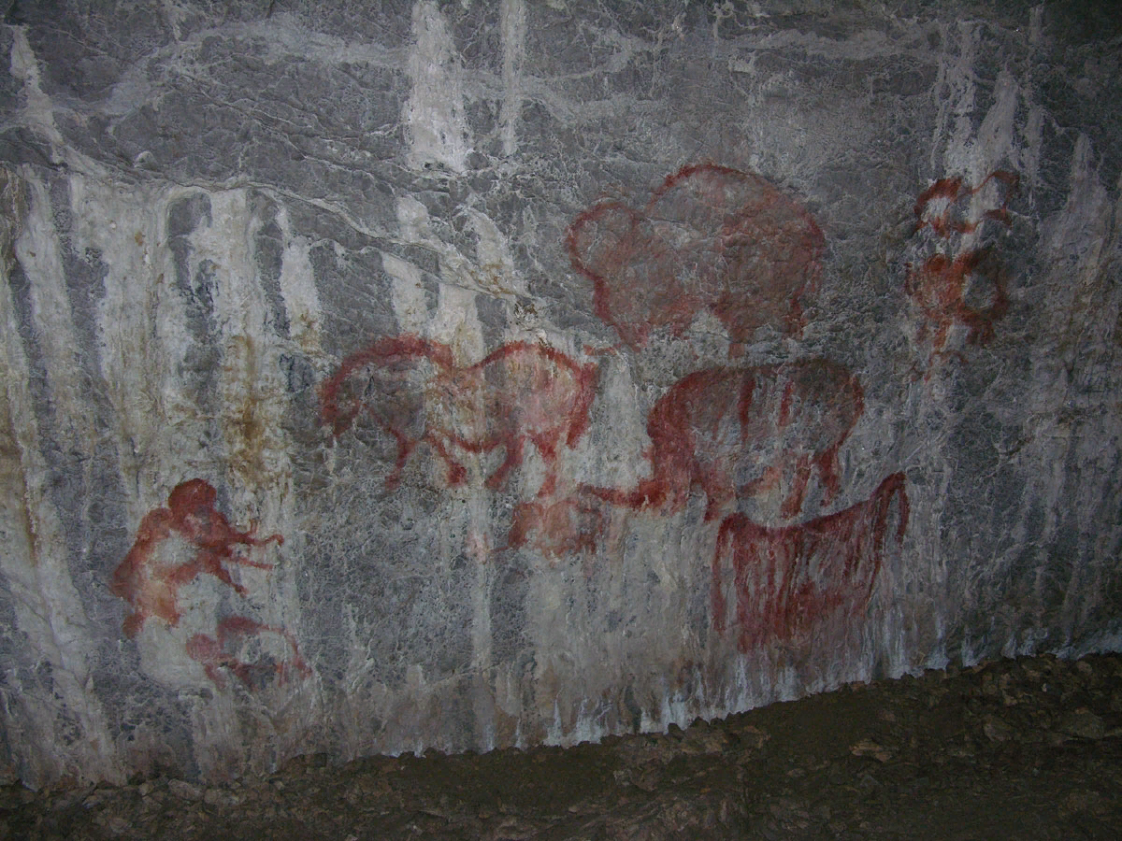
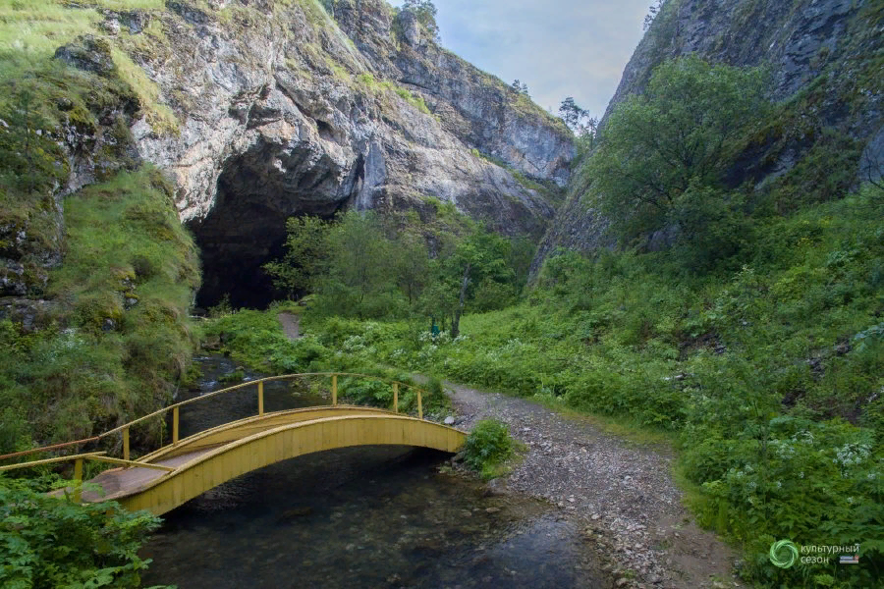
Места изобразительной деятельности:
1) пещерная живопись
Шульган -таш

Slide 16
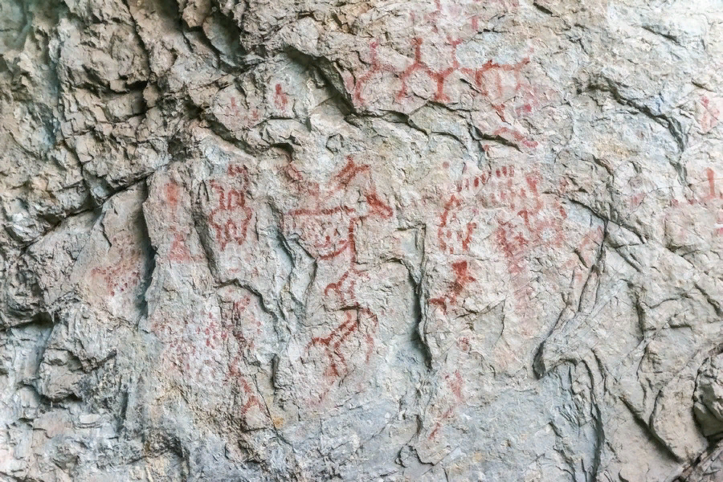
Места изобразительной деятельности:
наскальная живопись (писаницы – рисунки краской, петроглицы – выбитые на скале)
р.Нейва

Slide 17
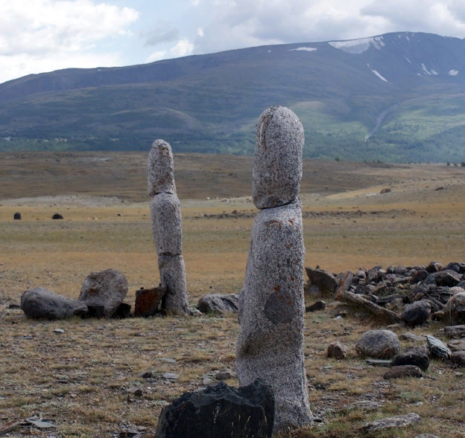
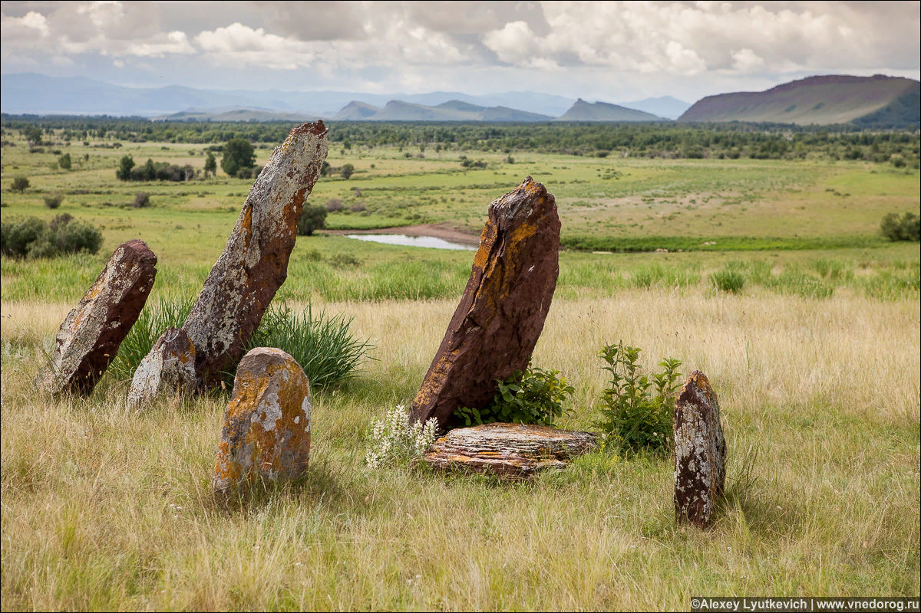
Места изобразительной деятельности:
3) надписи на скалах; 4) скульптуры; 5) каменные бабы; 6) менгиры.

Slide 18
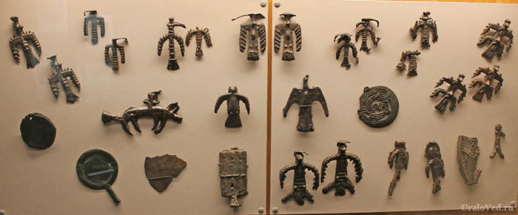
Случайные находки
1) случайные находки; 2) местонахождения; 3) клады; 4) затонувшие корабли.

